Slide 1
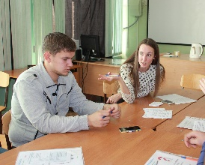
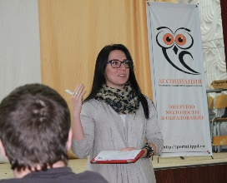
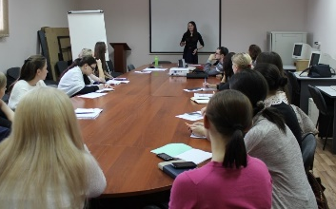
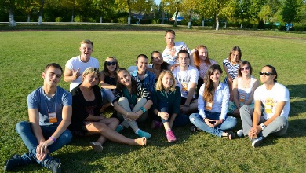
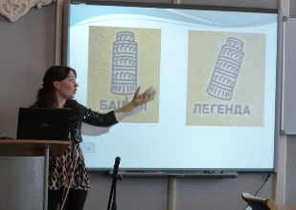
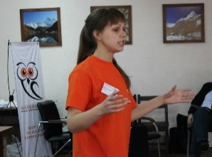
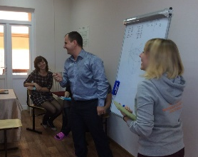


ЭНЕРГИЮ МОЛОДОСТИ В ОБРАЗОВАНИЕ!

Slide 2

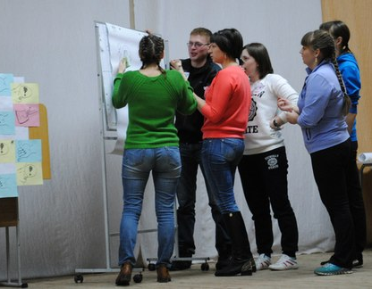
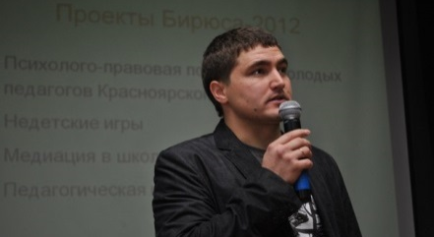
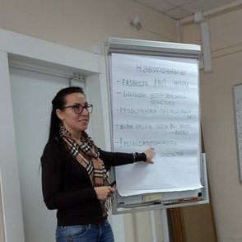
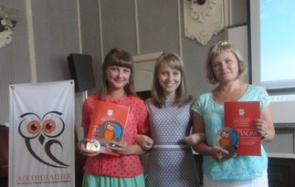
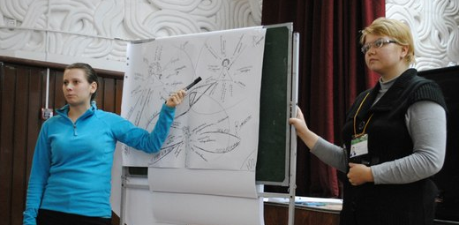
ЦЕЛЬ АМП
Осуществление деятельности по привлечению и профессиональной адаптации молодых педагогов в образовательных учреждениях Красноярского края

Slide 3
ДЕЯТЕЛЬНОСТЬ АМП
Молодежные профессиональные педагогические игры
«Школа тренеров»
Педагогическая интернатура
Совет молодых педагогов
Молодежные компетентностные игры

Slide 4
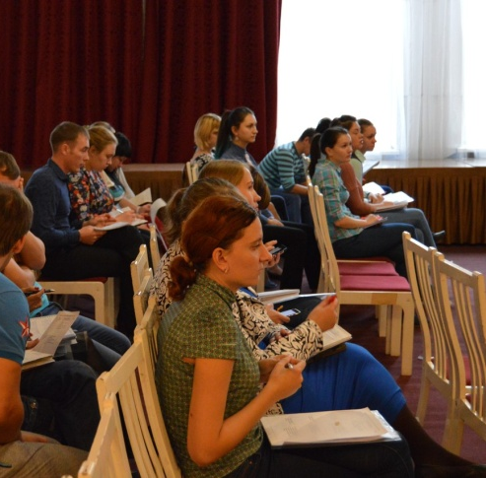
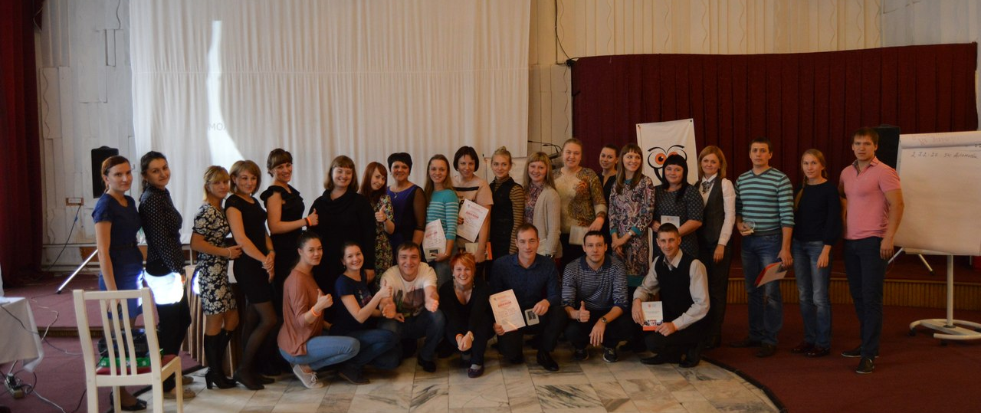
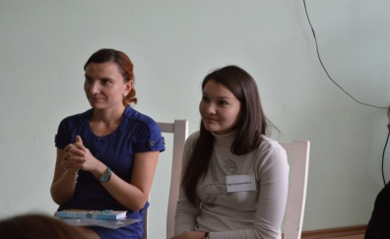
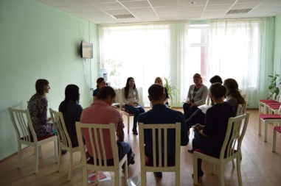
МОЛОДЕЖНЫЕ ПРОФЕССИОНАЛЬНЫЕ ПЕДАГОГИЧЕСКИЕ ИГРЫ
МОЛОДЕЖНЫЕ ПРОФЕССИОНАЛЬНЫЕ ПЕДАГОГИЧЕСКИЕ ИГРЫ (МППИ) – система профессиональных состязаний, направленных на профессиональное развитие молодых педагогов края.

Slide 5
МППИ – ЭТО…
«МОЛОДЕЖНЫЕ»
Молодые педагоги — те, кто готов двигаться вперед и пробовать проявить себя в новых условиях, готов изменяться и рисковать.
«ПРОФЕССИОНАЛЬНЫЕ»
Игры ставят перед собой задачу развития профессиональных компетентностей педагогов, востребованных в современной школьной практике.
«ПЕДАГОГИЧЕСКИЕ»
Игры — это инструмент обновления школьной практики и активного использования новых разработок, технологий.
«ИГРЫ»
Игры — это состязание, наиболее подходящая форма реализации имеющегося опыта и обогащения профессионального потенциала активных и креативных педагогов.

Slide 6
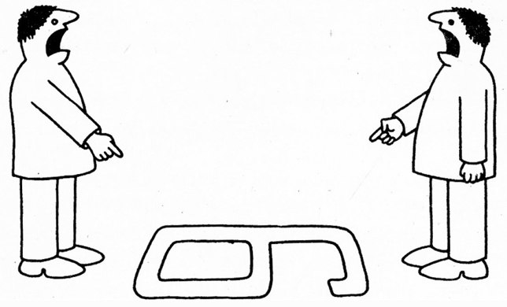



ЛИГИ (НАПРАВЛЕНИЯ ТРЕНИРОВОК)
«Критическое мышление»
«Режиссирование
Педагогического вызова»
«Командодействие»
«Дизайн-мышление»

Slide 7
Критическое мышление - это
Способность ставить новые
вопросы
Вырабатывать разнообразные
аргументы
Принимать независимые продуманные
решения

Slide 8
Технология критического мышления
Вызов
Осмысление
Размышление

Slide 9
Функции фаз технологии критического мышления
Вызов Мотивационная (побуждение к работе с новой информацией, пробуждение интереса к теме) Информационная (вызов «на поверхность» имеющихся знании по теме) Коммуникационная (бесконфликтный обмен мнениями) | Осмысление содержания Информационная (получение новой информации по теме) Систематизационная (классификация полученной информации по категориям знания) | Рефлексия Коммуникационная (обмен мнениями о новой информации) Информационная (приобретение нового знания) Мотивационная (побуждение к дальнейшему расширению информационного поля) Оценочная (соотнесение новой информации и имеющихся знаний, выработка собственной позиции, оценка процесса)

Slide 10

АССОЦИАЦИЯ
МОЛОДЫХ ПЕДАГОГОВ
http://vk.com/pedagogi_amp
damir@ippd.ru
КАЧЕСТВЕННОЕ ОБРАЗОВАНИЕ КАЖДОМУ!

